Slide 1

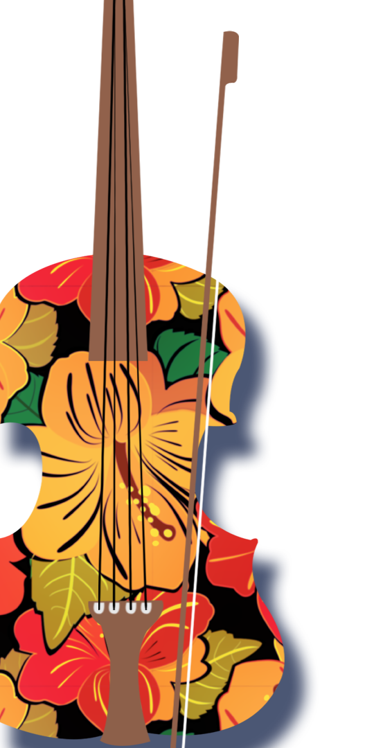


合唱指挥技能训练方法
主讲：白宝伟

Slide 2
01
合唱指挥的基本动作训练
02
合唱指挥技术——击拍
目
录
03
合唱指挥技术——图示
04
合唱指挥技术——预备拍
05
合唱指挥技术——原拍、分拍、合拍

Slide 3
06
合唱指挥技术——左右手的分工协作
07
合唱指挥技术——速度与力度
目
录
08
合唱指挥技术——非规范图示
09
合唱指挥技术——总谱读法
10
合唱指挥技术——一些重要的练习

Slide 4
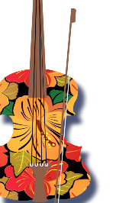

1.1合唱指挥的基本动作训练
带领合唱团将音乐作品正确完美的表达出来，指挥的首要任务不是展示技巧，而是表现音乐。
指挥动作是无声的演唱，以手势动作、面部表情、身体的动态，作为表达自己对音乐的解释、处理以及对演唱、伴奏的要求，一切都围绕着如何调动合唱队员的歌唱热情、表现音乐和有利于控制、把握演唱的全过程来确定。
合唱指挥毕生追求的技巧可以概括为三个字： “准、简、美”
评价一个指挥的工作，首先是合唱唱的好，既忠于原作的风格，准确展示了作者的意图，又有指挥自己的再创造。

Slide 5
1.1合唱指挥的基本动作训练
1.体位
站立挺拔，收腹挺胸，直立在合唱队员面前，要非常的放松、自然、美观、大方。双脚与肩同宽或者一只稍靠前，在指挥的过程中，身形与站位可有变化和移动。
2.臂位
手肘略抬起，位置略高。运动范围可上至头顶，下至腰部。左右活动范围可达180度或者更多。
两手的分工：右手掌握节拍，左手提示各种表情（强、弱、进、出等，有时左右手也会互换功能，或两手一起击拍、两手一起提示表情）
3.手位
指挥主要用手，双手要有控制感，双手置于胸前，手型自然放松呈弧形，左手比右手稍靠下，掌心通常向下，也可向内，有时也向上。

Slide 6
1.2拍点的形成
合唱指挥的图示由“点”和“线”构成。音乐的控制通常需要通过“点”--“拍点”（也称实拍）和有控制感的“线”来达到。
专业定位
1. ◆拍点的作用①统一在拍点上发音②明确音乐进行中拍与拍的节奏③在拍点上和后半拍的发音起到预备拍的作用④为音乐中的呼吸、分句起到提示作用⑤为为停顿、收束起预备拍和统一收束点的作用。
音乐系
2. ◆拍点的形成：拍点是手掌在下落至下方时，在假设点上打出的一个反弹动作。掌握拍点的方法①手势从上到下，在下方形成拍点，即拍皮球②从下到上，即先将手放在下方，然后用“推---反弹”从下到上来形成拍点。（弹钢琴时演奏向上弹跳音）
3. ◆练习拍点应注意
①点的位置在腰部，不要将位置处的太高②在拍点下落和弹起的线条是锐角而不是钝角③手的走势是“弹起”向上而不是拉起④运动过程中手型一般不要改变⑤肩、臂都不要僵，应处于松弛状态⑥先单手练习再双手练习。加上左手时，要右手带动左手，左手跟随右手。⑦拍点的点应该在掌心，注意不要处理的过于靠前（在手指）或者过于靠后（在手腕），为了把握好拍点的位置，手型可以稍微向上仰起。

Slide 7


1.3图示
1.拍子图示的线条大致分为“曲线”、“直线”和“点”状三种，慢速度常用曲线，快速可能用“直线”和“点”；抒情常用曲线 弹跳性常用“直线”和“点”。“点”可以有图示轮廓也可以不打出图示轮廓。
◆练习图示应注意：
1.拍子运动过程中，要有同一个竖切面和同一个水平线上的上下横切面。
2.先练习右手，然后再练习双手。
3.经常用右手带动左手，右手可稍高、靠前、幅度较大、而左手稍低、靠后些、幅度较小。
4.从前一拍点到后一拍点，注意不是将手“拿”过去，而是反弹过去。
5.肩膀、大臂放松，下落至拍点后，反弹减速至失速瞬间，撑不住时，自然下落至拍点。
6.前松后紧

Slide 8
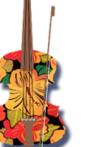


1.4预备拍
1.预备动作，如生活中的用锤钉钉子，用刀砍物时的举锤、举刀的动作。
预备拍即在发音拍的前一拍打出的引入发音拍的预备动作。在观念上必须明确：打预备拍是为了发音拍，预备拍不是目的。
指挥是预备的艺术，指挥职责的岗位在预备拍。预备即在发音之前将音乐的力度、速度、情绪、唱法等向合唱队发出预示。它对音乐的表现有着重要的作用。能否掌握和熟练运用预备动作是一个指挥能否胜任的标志。预备动作贯穿指挥的所有过程，对起拍、收拍、分句、呼吸、力度、速度提示、发音的一致，和用来强调突出的词、曲等，都有重要的作用。
慢板、中板的歌曲通常使用有拍点的预备拍。尤其是力度强的歌曲常需使用有拍点的预备拍。而快板歌曲，有些弱力度的慢、中板歌曲和强调性的音乐可用有拍点的预备拍，也可用无拍点的预备拍。
预备拍的练习：可先设想音乐为4/4拍，在第四拍打出预备拍，在第二小节第一拍打出发音拍。预备拍首先体现在速度和力度上。

Slide 9
1.5原拍、分拍、合拍
合拍
指挥速度较快的音乐时，可以将拍子压缩，四拍打成两拍，
两拍打成一拍，三拍打成一拍，这种情况称为合拍。
分拍
分拍是因为渐慢的需要进而将原拍进行分割成为分拍。
运用
合拍与原拍的运用
《保卫黄河》《让我们荡起双桨》

Slide 10
1.6左右手的分工协作
基本情况
许多指挥的初学者，两个手大多是同步对向运动的，左手不能单独使用，而使手势语言显得单调，称职的指挥应当掌握两手的分工和配合。
左手指，右手挥
指挥时，两手除了经常性的同步动作外，通常还做如下分工：右手主要是击拍，同时也负责旋律线、力度、声部进出、情绪提示等。左手除了同时和右手一起击拍外，它还可以解脱出来负担：长音提示、力度提示、呼吸提示、声部进出提示、情绪提示、连音或跳音提示等。
作品实战
见教材

Slide 11
1.7速度与力度
②手势的提示。
手势、线条是强硬还是柔和
预备拍对力度的提示
①图示的大小。
渐慢——图示逐渐扩大
渐快——图示逐渐缩小

Slide 12
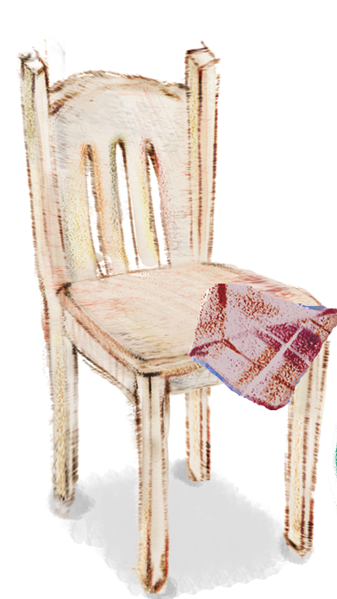
1.7速度与力度
渐强渐弱力度的打法
渐弱①左手从上向下移动
②从外到里移动
③从前到后移动
渐强则反之。

Slide 13
1.8非规范图示
非规范图示在实际指挥中，一方面要保持图示的轮廓，一方面有根据音乐需要打出突破规范图示的指挥动作。非规范图示运用得当，可以使指挥手势语言丰富、多样化。

Slide 14
1.9总谱读法
要了解总谱读法，先要介绍一下旋律线。一个指挥有无存在价值，往往同指挥有无旋律线有关。
旋律线大体分为高位中位和低位。
高位-手势在头和头顶范围，中位-手位在胸部范围，低位-手势在腰部和腰部以下范围。
◆旋律线的设定：首先排列出歌曲的最低音、最高音和大致的中间音。例如：《黄水谣》最低音（低音so）最高音（高音mi）中间音（大约为5）
如果是节奏的合唱声部，指挥比较容易处理，但如果指挥旋律节奏不同的复调性合唱，指挥就应该使用“总谱读法”，来熟悉各声部，而不能像指挥单声部旋律概念那样来指挥合唱。总谱读法就是将各声部出现主旋律处抽出串联起来（同时也要兼顾其他的声部），这种读谱方法对帮助指挥熟练和提示各声部进入很有好处。

Slide 15
  1.10合唱指挥一些重要的问题
音色模拟练习
双手分工节奏练习
基础性的拍点练习
渐强渐弱在不同声部的进退次序
合唱风格
音准与速度的解决

Slide 16
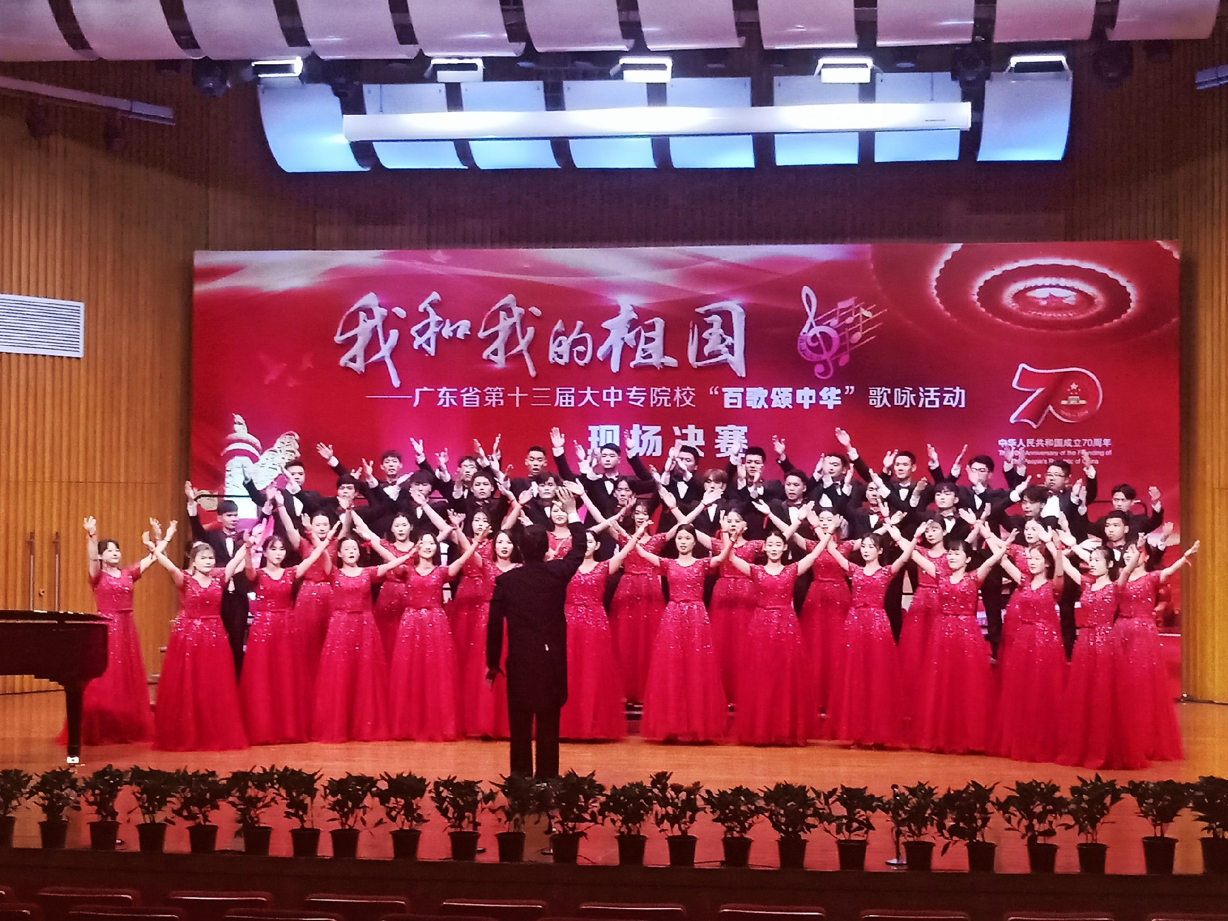

Slide 17
谢谢您的聆听
PERFORMANCE ON THE PIANO

